Slide 1
PROGRAMLAMA TEMELLERİ
Öğr. Gör. Erhan AKAGÜNDÜZ

Slide 2
Dosya işlemleri
Çalışma Dizini Ayarları ve Klasör Oluşturma
Dosya okuma ve yazma işlemlerine geçmeden önce Python’un çalışma dizini ile ilgili ayarlarının yapılması gerekmektedir.
Python dilinin varsayılan çalışma dizini, programın kurulduğu klasördür.
Python’un bilgisayarın dosya sistemlerine erişmesi için “os” adındaki python modülünün çağrılması gerekir.
Komut satırından bu modüle ait getcwd() fonksiyonu çağrılarak programın mevcut çalışma dizini öğrenilebilir.

Slide 3
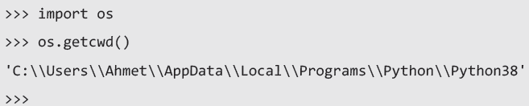
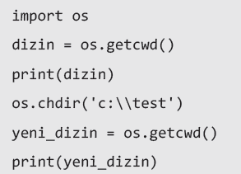
Dosya işlemleri
Çalışma Dizini Ayarları ve Klasör Oluşturma
Mevcut çalışma dizinini değiştirmek için chdir() fonksiyonu kullanılır.

Slide 4
Dosya işlemleri
Yol (Path) Tanımlama
Yol (Path), dosya veya klasörün bilgisayarın dosya sistemindeki konumunu belirtir.
Doğal olarak bir dosyaya erişmek, bir dosyayı silmek veya değiştirmek için o dosyanın yolunun bilinmesi gerekir.
Python, yol tanımlama işlemleri için kullanışlı bir çok fonksiyonu barındıran os.path alt modülünü içerir.

Slide 5
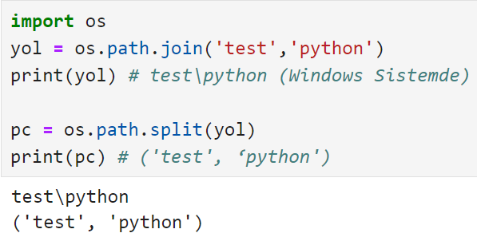
Dosya işlemleri
Yol (Path) Tanımlama
join() fonksiyonu, Windows işletim sistemi için ters bölü (\), Unix işletim sistemi için bölü (/) işaretini yol bileşenlerinin arasına ekleyerek birleştirir.
Tek bir fonksiyon ile hem Windows hem de Unix işletim sisteminde doğru çalışacak “path” bilgisi oluşturulmuş olur.
split() fonksiyonu ise verilen yol bilgisini parçalara ayırarak liste hâlinde verir.

Slide 6
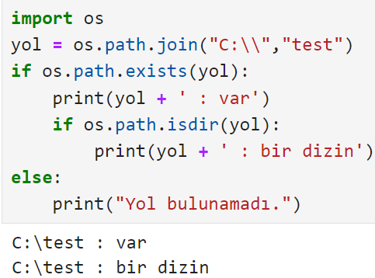
Dosya işlemleri
Yolu Bilinen Klasör veya Dosyanın Var Olup Olmadığını Kontrol Etme
Program yazılırken, dosya yolu verilen bir dosyanın veya dizinin var olup olmadığının bazı durumlarda kontrol edilmesi gerekir.
Bunun için yolun var olup olmadığını belirten exists() ve dizin olup olmadığını kontrol eden isdir() fonksiyonları kullanılır.

Slide 7
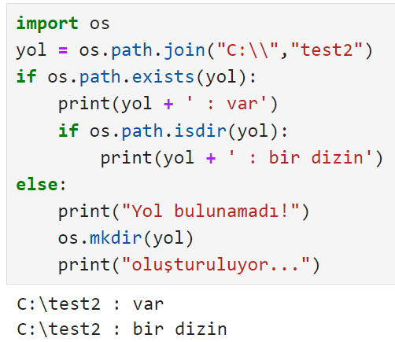
Dosya işlemleri
Klasör Oluşturma
mkdir() veya makedirs() fonksiyonları kullanılarak belirlediğiniz konumda yeni bir klasör oluşturulabilir.
Yeni bir klasör oluşturulurken öncelikle belirtilen konumda aynı klasörün var olup olmadığı kontrol edilmelidir.

Slide 8
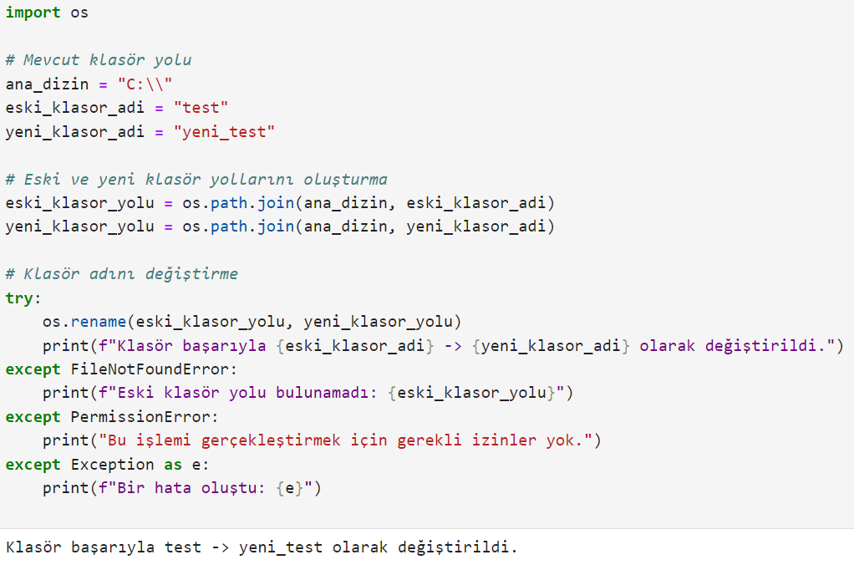
Dosya işlemleri
Klasör Oluşturma
mkdir() veya makedirs() fonksiyonları kullanılarak belirlediğiniz konumda yeni bir klasör oluşturulabilir.
Yeni bir klasör oluşturulurken öncelikle belirtilen konumda aynı klasörün var olup olmadığı kontrol edilmelidir.

Slide 9
Dosya işlemleri
Dosyalara Erişme ve Okuma
Python dili dosya işlemleri için oldukça kullanışlı gömülü fonksiyonlar içerir.
Bu fonksiyonları herhangi bir modülü içe aktarmadan kullanabilirsiniz.
Önce var olan bir dosyayı açıp içeriğinin nasıl okunabileceği öğrenilmelidir.
Çalışma dizini “C:\test” klasörü olarak ayarlanmıştı.
Örneklere başlamadan önce bu dizinde milli.txt isminde bir metin dosyası oluşturunuz ve içeriğini yazıp kaydediniz.

Slide 10
Dosya işlemleri
Dosyalara Erişme ve Okuma
Mevcut bir dosyayı açmak için open() fonksiyonu kullanılır. open() fonksiyonu, belirtilen yolda bulunan dosyayı açar ve dosya nesnesi olarak programa döndürür.
open() fonksiyonu, dosya ismi ve mod (dosya açma biçimi) olarak iki parametre alır. Dosyayı açmak için 4 farklı mod kullanılır.

Slide 11
Dosya işlemleri
Dosyalara Erişme ve Okuma
“r” - Okuma – Okumak için bir dosya açar. Dosya hedefte yoksa hata verir(Varsayılan).
“a” - Ekleme – Var olan dosyada düzenleme yapmak için açar. Dosya hedefte yoksa oluşturulur.
“w” - Yazma – Yazma modunda bir dosya açar. Dosya hedefte yoksa oluşturulur.
“x” - Oluştur – Belirtilen dosyayı oluşturur. Dosya varsa hata döndürür.

Slide 12
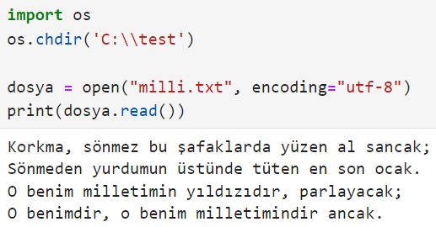
Dosya işlemleri
Dosyalara Erişme ve Okuma
read() fonksiyonu, açılmış dosyanın içeriğini tek bir metin bilgisi olarak okur.

Slide 13
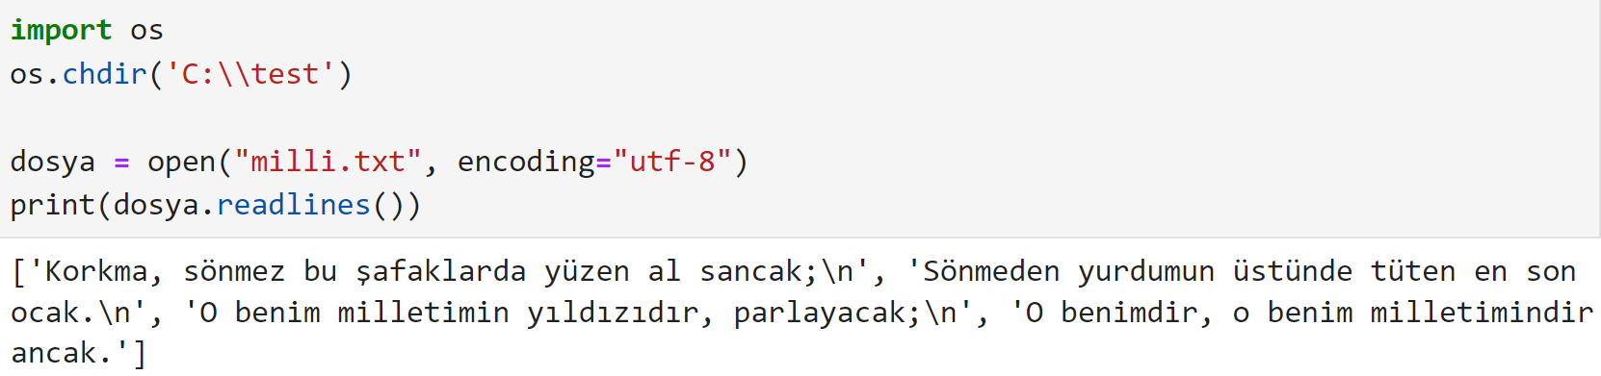
Dosya işlemleri
Dosyalara Erişme ve Okuma
readlines() fonksiyonu, içeriği satırlara ayırır ve satırlardan oluşmuş bir liste döndürür.

Slide 14
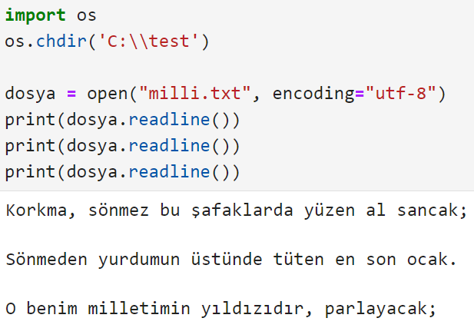
Dosya işlemleri
Dosyalara Erişme ve Okuma
readline() fonksiyonu, mevcut satırı okur ve her çağrıldığında bir sonraki satırı getirir.

Slide 15
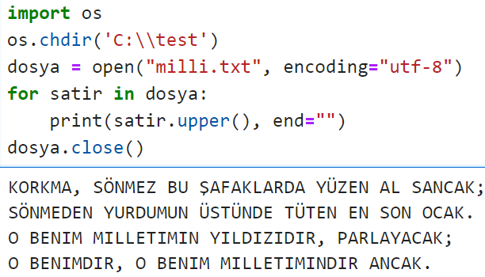
Dosya işlemleri
Dosyalara Erişme ve Okuma
readlines() veya readline() fonksiyonlarını döngü ile beraber kullanarak dosyalar satır satır işlenebilir.
Açılan her dosya belleğe atılır ve hafızada yer kaplar. Bu nedenle verimli bir bellek yönetimi için dosyalar çalışma sonunda close() fonksiyonu kullanılarak kapatılmalı ve bellekten kaldırılmalıdır.

Slide 16
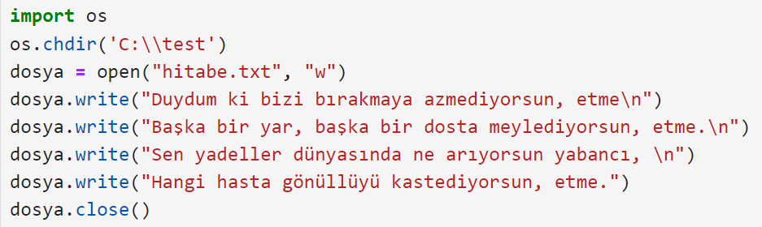
Dosya işlemleri
Dosya Oluşturma ve Yazma
Dosya açmak için kullanılan open() fonksiyonu “w” (write) parametresi ile beraber kullanılırsa dosya yazma modunda açılır ve veri yazımına hazır hâle gelir.

Slide 17
Dosya işlemleri
Dosya Oluşturma ve Yazma
Dosya içeriğine mevcut veriyi silmeden ekleme yapmak için dosyanın “a” parametresi kullanılarak append (ekle ) modunda açılması gerekmektedir.
Bu modda açılan dosyaya eklediğiniz her yeni satır son verinin altına yazılacaktır.
İsfile() fonksiyonu, erişilen konumun dosya olup olmadığını kontrol eder.

Slide 18
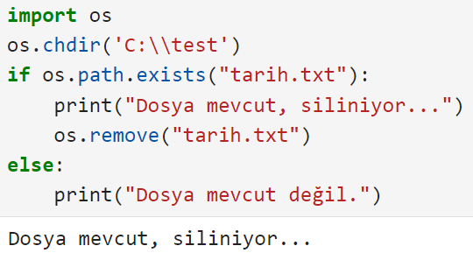
Dosya işlemleri
Dosya Silme ve Yedekleme
Mevcut bir dosyayı silmek için os modülünün remove() fonksiyonu kullanılır.
Aşağıdaki örnekte, belirtilen dosyanın var olup olmadığı kontrol edilerek dosya varsa silinmektedir.

Slide 19
Dosya işlemleri
Dosya Silme ve Yedekleme
Çalışılan dosyaların herhangi bir olumsuz duruma karşı yedeklenmesi gerekir.
Bu sayede veri ve emek kaybının önüne geçilebilir.
Python’da os modülü ile birlikte dosya kopyalama, taşıma ve üst düzey dosya işlemlerinde kullanabileceğiniz shutil adlı modül bulunmaktadır.
Aşağıdaki örnekte os ve shutil modülleri kullanılarak daha önce oluşturulan test klasöründeki tarih.txt dosyası, yeni oluşturulacak yedek isimli klasöre tarihyedek.txt ismi ile kopyalanarak yedeklenecektir.

Slide 20
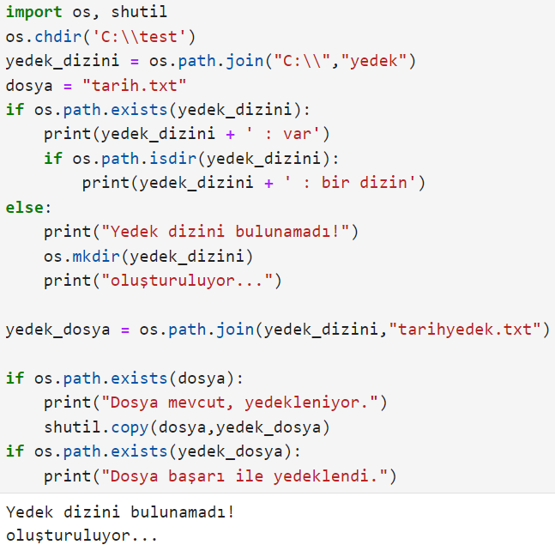

Slide 21
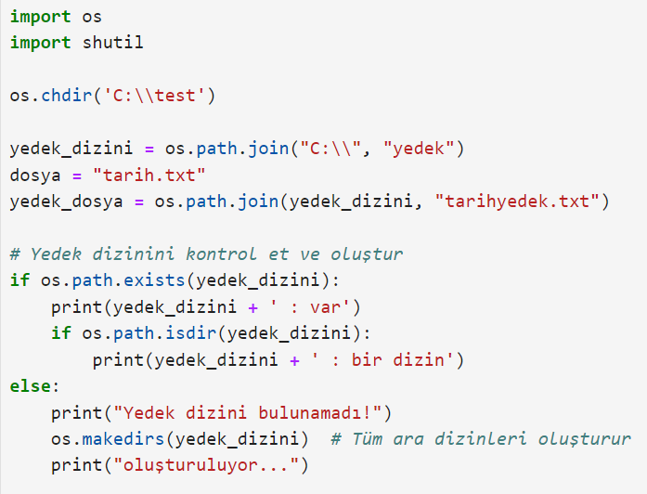
Dosya işlemleri

Slide 22
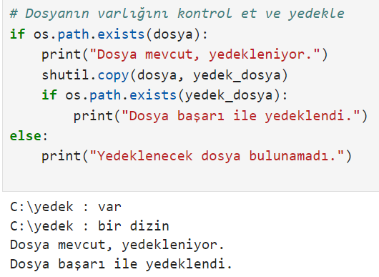
Dosya işlemleri

